Slide 1




Slide 2

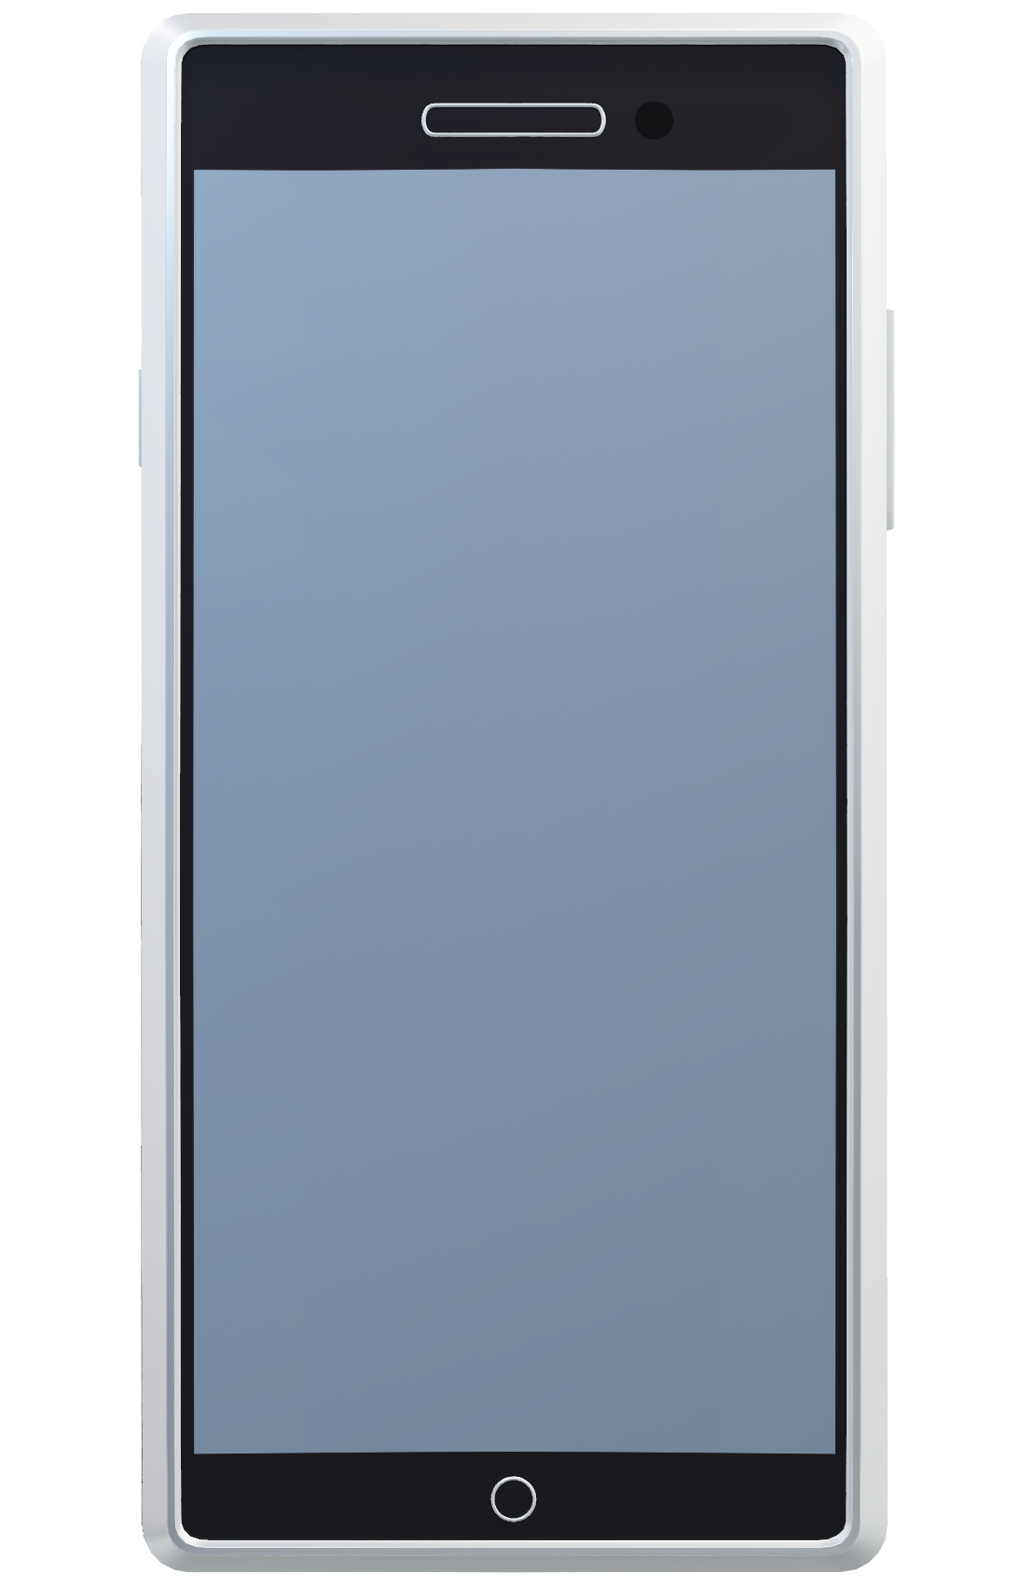
Implementar connexió amb la BBDD
Interpretació de les dades
Representació de les dades
Pensament APP
Disseny amb WireFrames
Disseny APP

Slide 3
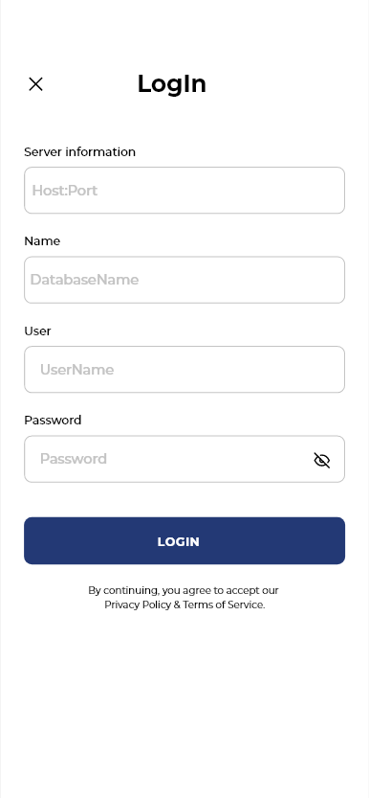
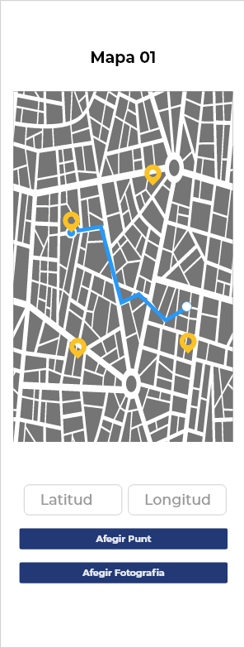
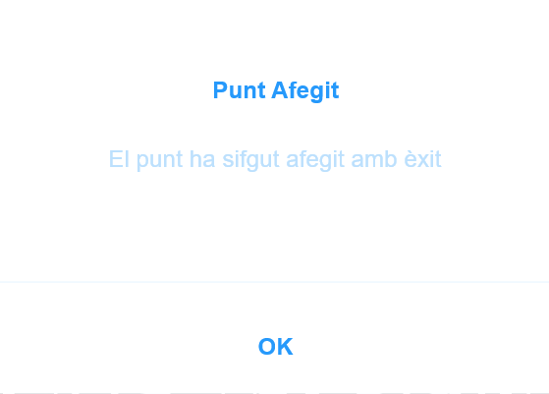
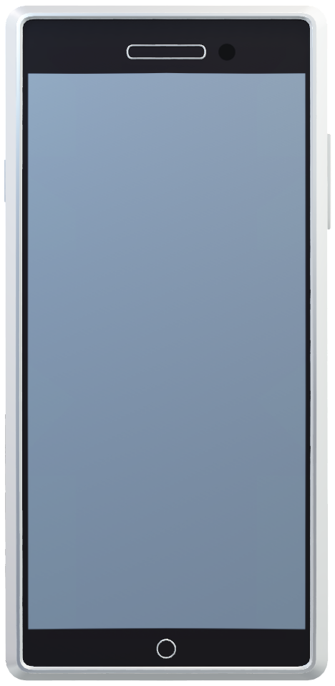

Slide 4
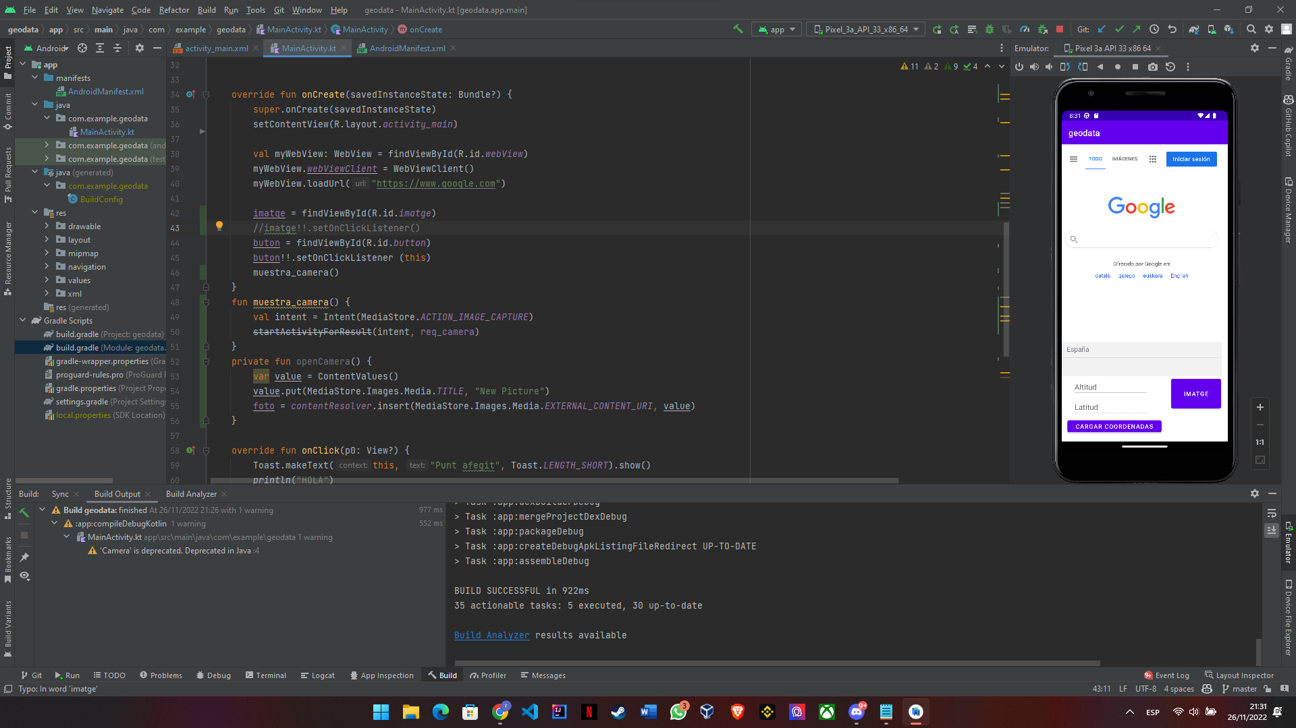
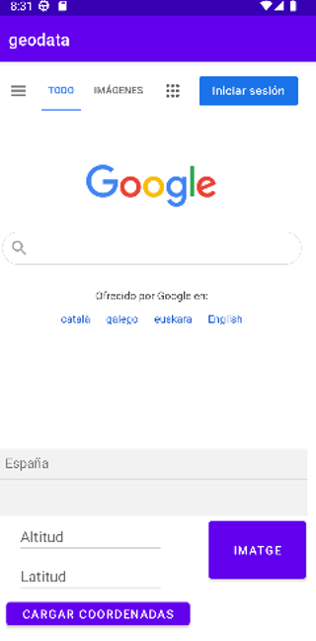
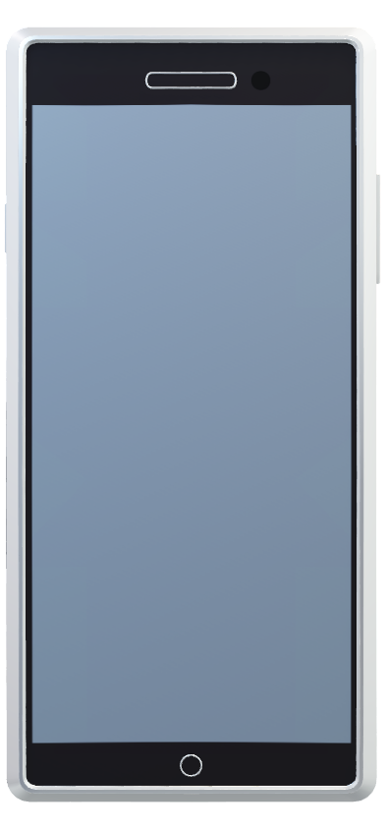

Slide 5




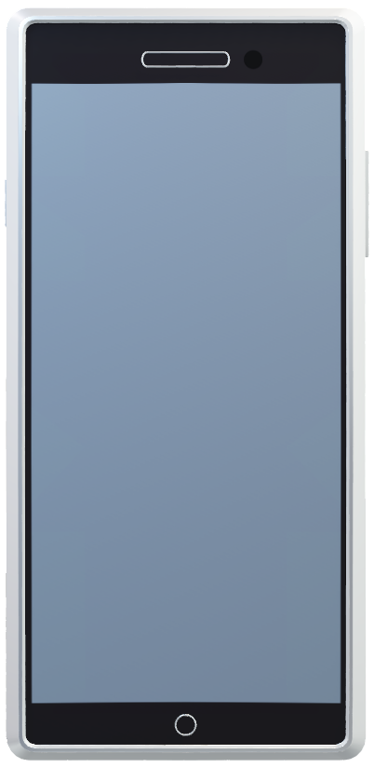

Slide 6
Possibles Implementacions Futures

Slide 7
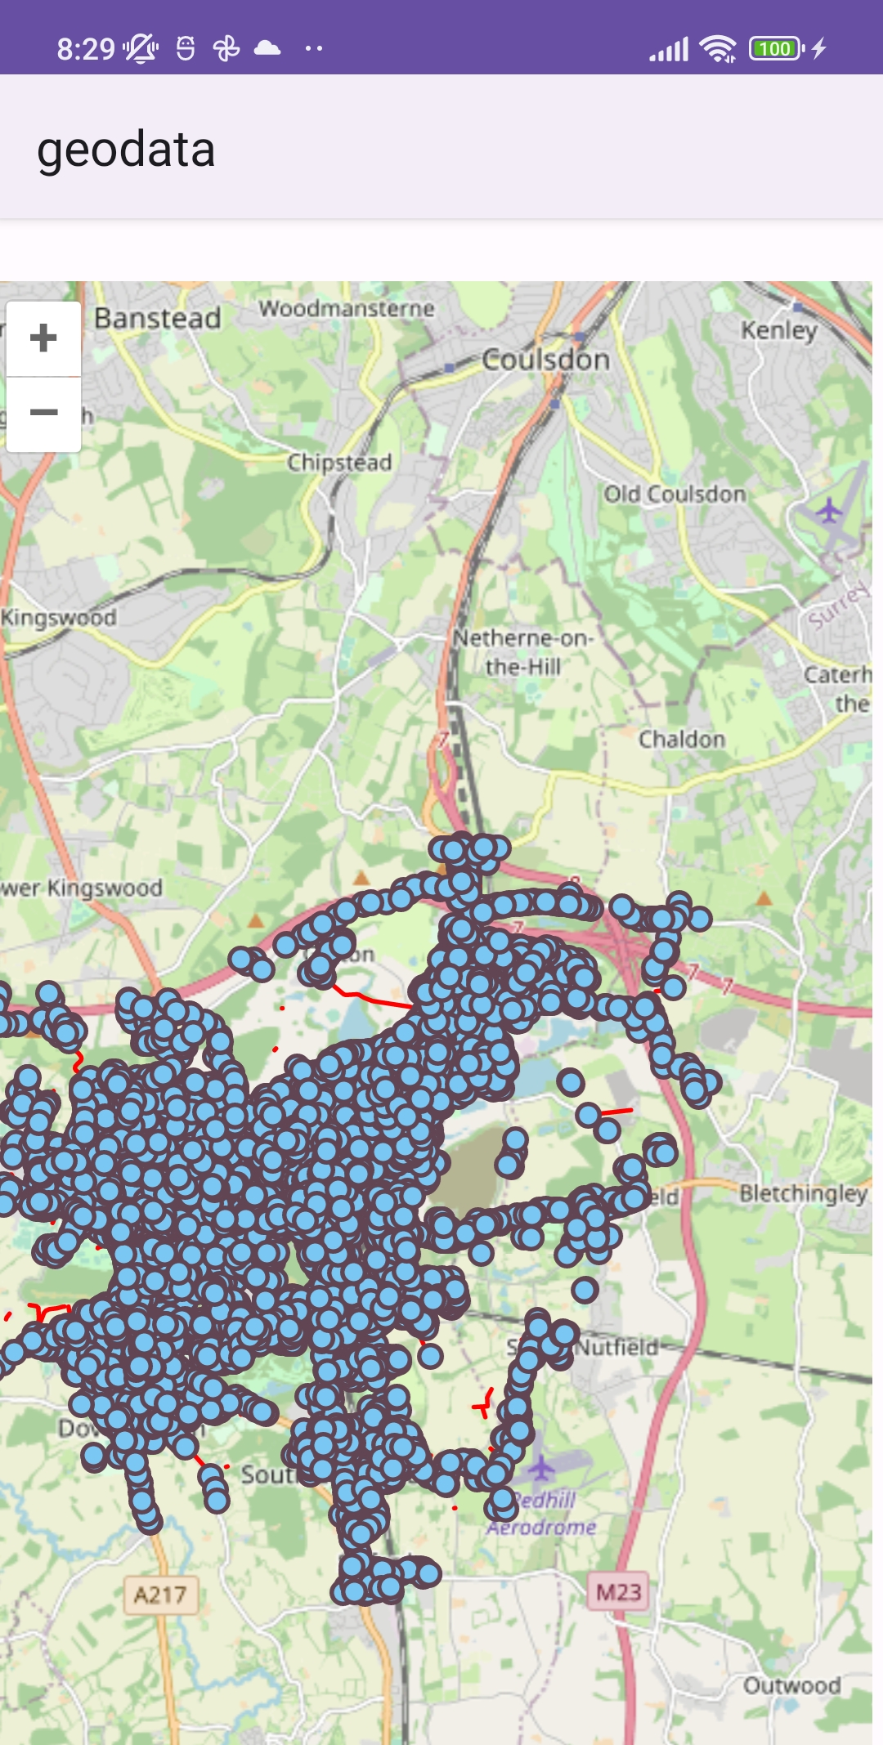
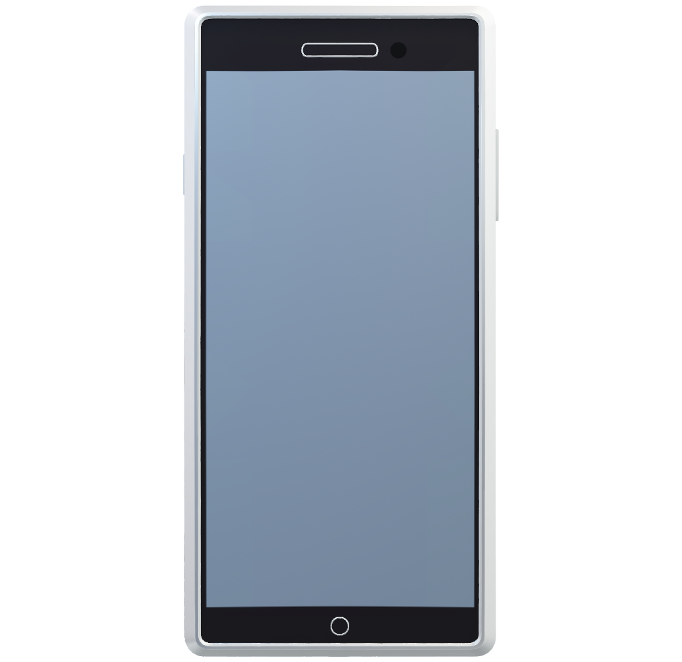
Un buffer per guardar l’información per quan hi hagi connexió.
Afegir camps de nous sensors per una APP encara més complerta
Afegir a partir de dades, un nou punt
A partir d’una imatge, agafar les metadades i crear un nou punt enllaçant la imatge
Realitat Augmentada

Slide 8
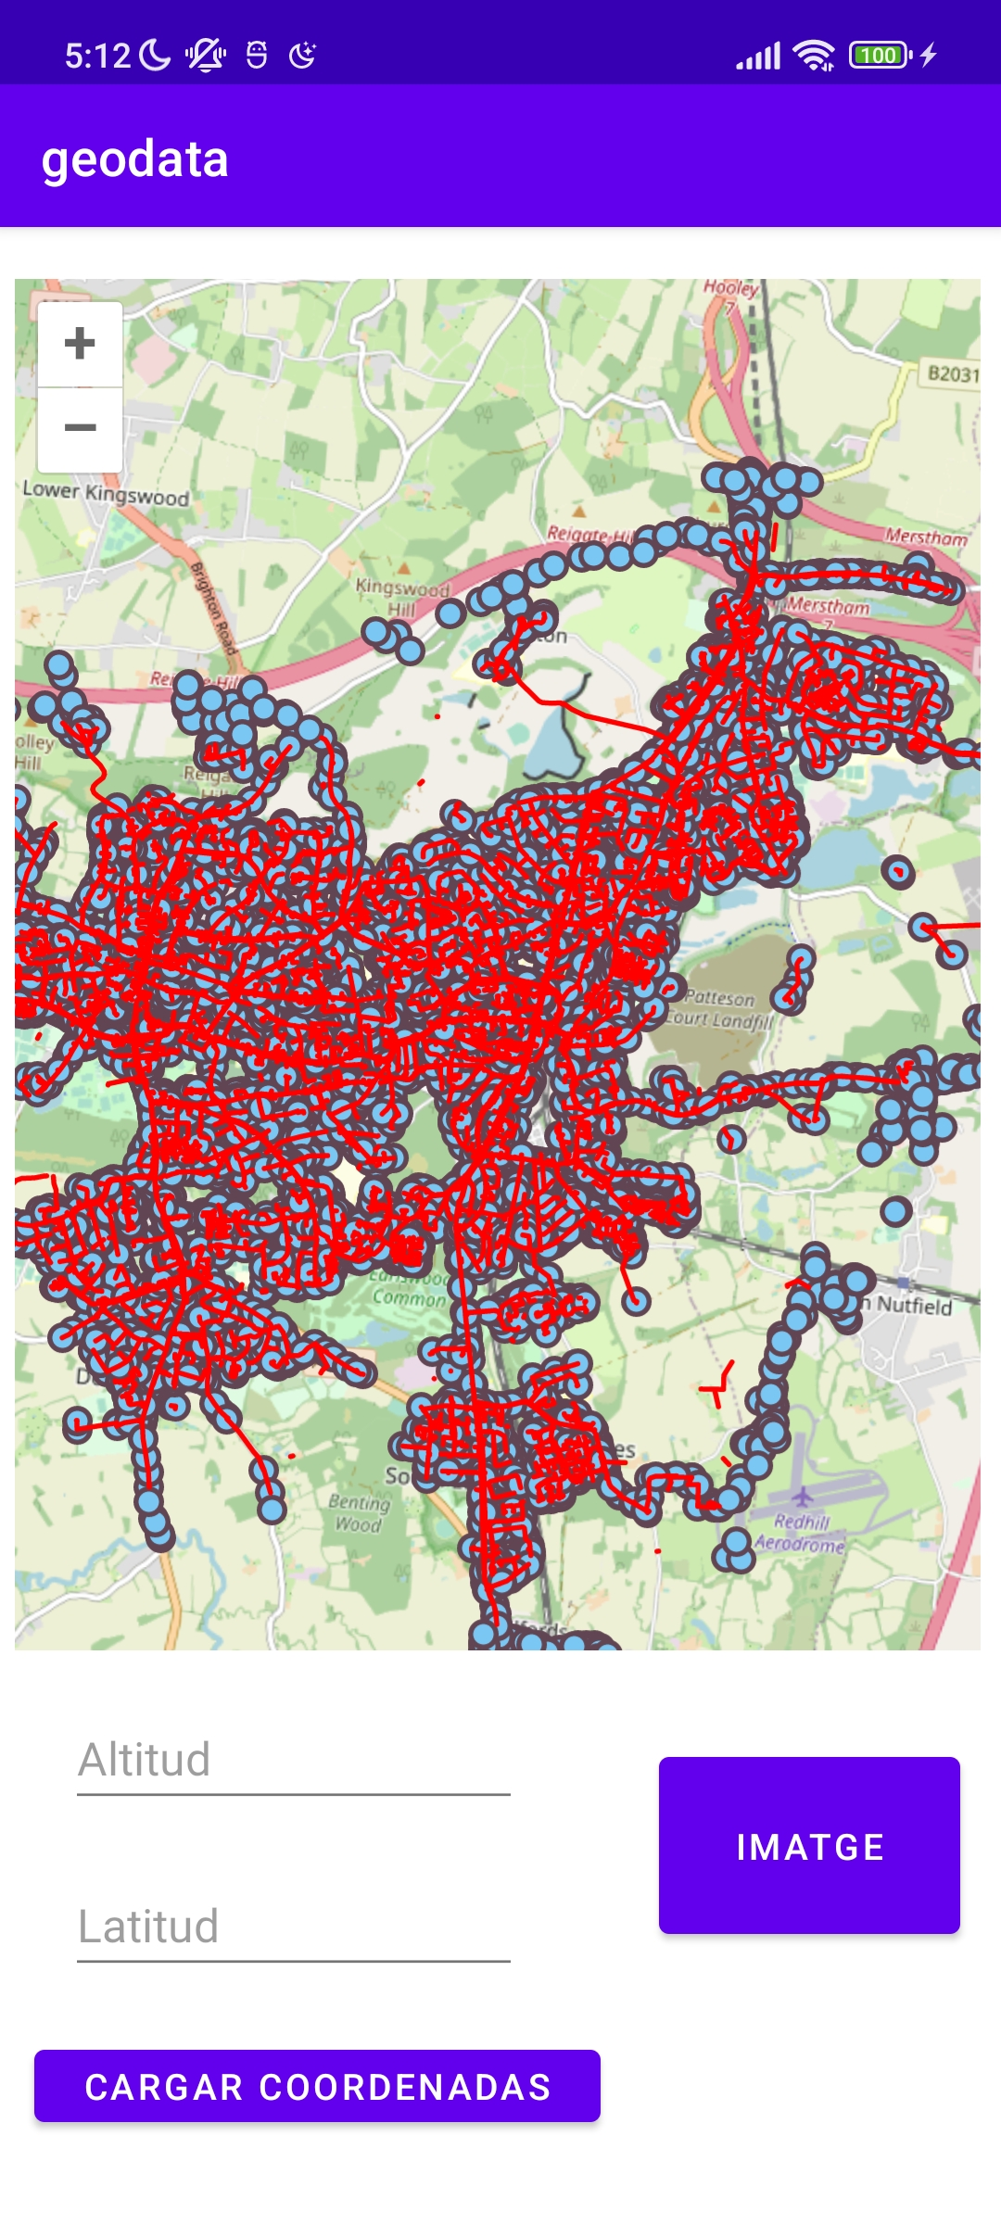

Slide 9
